Slide 1

МИНИСТЕРСТВО ОБРАЗОВАНИЯ И НАУКИ РЕСПУБЛИКИ КАЗАХСТАН
РЕСПУБЛИКАНСКАЯ НАУЧНО-ПЕДАГОГИЧЕСКАЯ БИБЛИОТЕКА
ОРГАНИЗАЦИЯ НАУЧНОЙ ИНФОРМАЦИИ ПО ПЕДАГОГИКЕ И ОБРАЗОВАНИЮ
ОПЫТ РЕСПУБЛИКАНСКОЙ НАУЧНО-ПЕДАГОГИЧЕСКОЙ БИБЛИОТЕКИ МИНИСТЕРСТВА ОБРАЗОВАНИЯ И НАУКИ РЕСПУБЛИКИ КАЗАХСТАН
НУР-СУЛТАН, 2021

Slide 2
Научная информация имеет большое значение для совершенствования профессиональной, производственно-технологической и учебно-познавательной деятельности.
Республиканская научно-педагогическая библиотека Министерства образования и науки Республики Казахстан является единственной организацией в нашей стране, которая с 1989 года выпускает национальную библиографию по актуальным проблемам и вопросам образования

Slide 3

К научной информации предъявляются такие требования, как оперативность, доступность, значимость, содействие широкому распространению и внедрению научных достижений, обмену передовым производственным опытом.
Эти основы реализуются в информационно-библиографической деятельности РНПБ МОН РК для сети учебных библиотек
ВУЗов, колледжей, школ.
Главная цель данного сотрудничества – обеспечить
своевременной информацией учащихся, преподавателей, магистрантов, аспирантов, научных сотрудников о выпуске
в свет, наличии и содержании необходимых источников,
повысить информационную культуру пользователя.

Slide 4
На сегодняшний день в государственной системе образования функционируют:
53
библиотеки государственных ВУЗов
638
библиотек государственных колледжей
6 441
библиотека государственных организаций среднего образования

Slide 5
Для учащихся разного возраста, учителей, методистов, организаторов начальных и общих средних школ, РНПБ:
составляет рекомендательные списки и указатели,
ведет определенную работу по пропаганде библиотечно-библиографических знаний,
активно реализует потенциал рекомендательной библиографии.
Например, для реализации проекта «ЧИТАЮЩАЯ ШКОЛА» НА КАНИКУЛАХ» (с 1 июня по 31 августа 2021г.) с программой чтения для подростков специалистами РНПБ были отобраны 200 книг и составлен рекомендательный список литературы для школьников разного возраста.

Slide 6
Особенность библиографических изданий РНПБ заключается в их комплексном наполнении: в одном пособии для школьных библиотек часто встречаются разработки по разным предметам, темам, классам, возрастным интересам учащихся начальной, основной средней, общей средней школы - разным типам образовательных учреждений.
Примером служит методико-библиографическое пособие «Информационная культура школьника» (2017 г.), рассчитанная на оказание эффективной помощи учащимся с первого по двенадцатый классы.
Вниманию юных пользователей предложен многоаспектный материал: история развития библиотек, методика работы с различными источниками информации, приемы интеллектуальной и поисковой работы, библиографическое описание и справочный аппарат документов, система каталогов, новые библиотечные технологии и программы, занимательные сайты, техника чтения и конспектирования, списки рекомендуемой литературы и др.

Slide 7
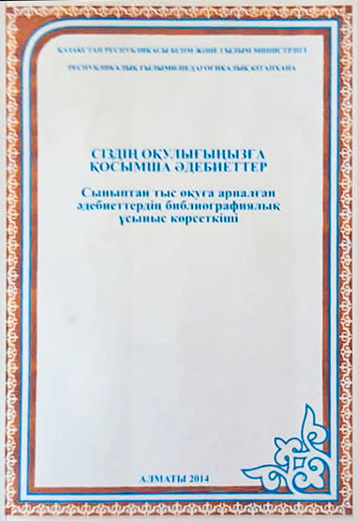
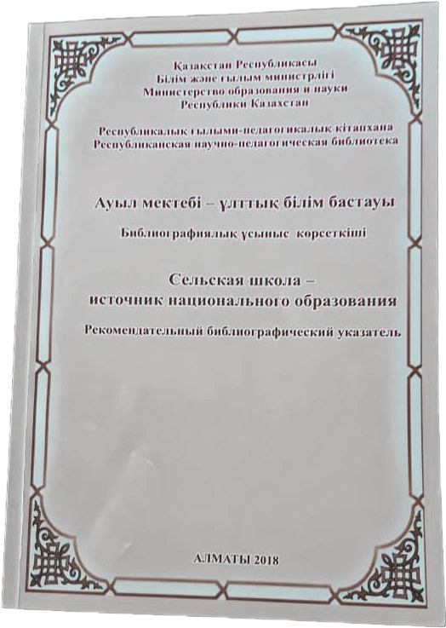
Для учителей также составлены рекомендательные указатели литературы по методам и технологиям обучения, например:
«Нравственное, патриотическое воспитание школьников и профилактика правонарушений среди детей и подростков» (2003 г.),
«Образование и воспитание детей с особыми потребностями» (2018 г.), «Развитие функциональной грамотности школьников – веление времени» (2020 г.).
Особой популярностью пользуется рекомендательный указатель литературы «Сельская малокомплектная школа» (составитель Буркитбаева С.С., 1991 год; ныне данный выпуск опубликован под названием «Сельская школа – источник национального образования», Алматы,2018,190 с.).
Для разных возрастных категорий обучающихся РНПБ подготовила и переиздала в 2014 году серию рекомендательных библиографических списков для внеклассного чтения с общим названием «Сіздің оқулыңызға қосымша әдебиеттер (За страницами вашего учебника)». Данный выпуск содержит 9 основных разделов: Язык и литература. Естествознание. Человек и общество. Искусство. Технология и др. Указатель издан на государственном (казахском) и русском языках.

Slide 8
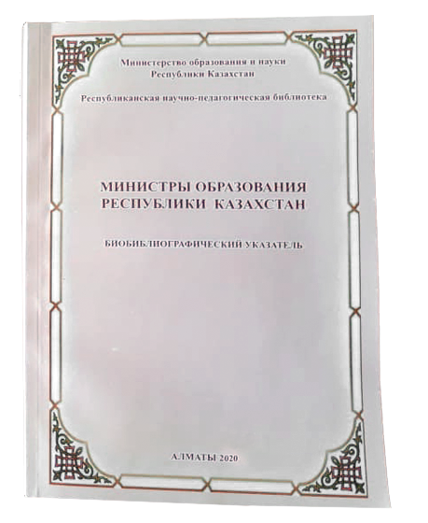
Для старшеклассников и учителей школ, колледжей, педагогов ВУЗов предназначена текущая рекомендательная библиография по образовательной программе «Самопознание» - стратегия утверждения духовно-нравственных ценностей среди молодежи».
Это издание по праву вошло в классический, золотой фонд рекомендательной библиографии нашей библиотеки, переиздано на русском и казахском языках в 2018 -2020 гг.

Slide 9

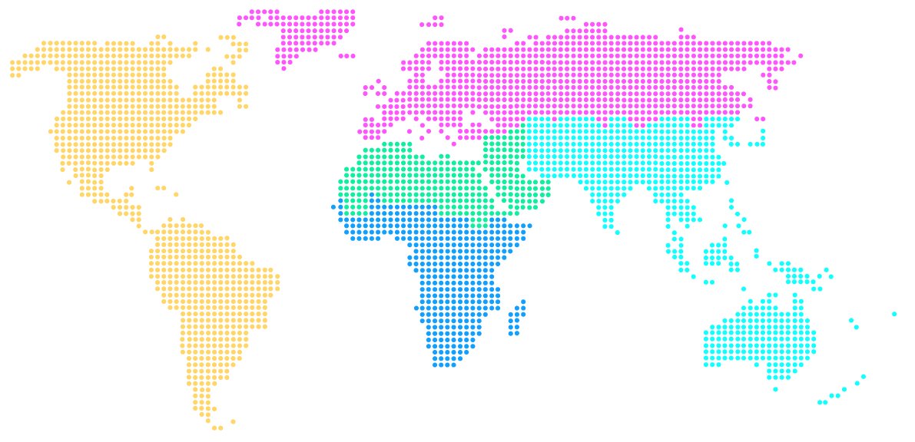
Готовится к изданию методико-библиографическое пособие «Информационная культура студента», предназначенное для повышения уровня информационной грамотности обучающихся колледжей и вузов.
Рассмотрены традиционные и новые источники информации, специфика производственных и научных изданий, а также структуры и технологии, поисковые средства, характерные для работы в прогрессивной образовательной среде и библиотечно-информационных центрах,
широко используемые в условиях профессиональной деятельности студента – будущего специалиста.
Даны приложения, наглядно иллюстрирующие основные положения учебной программы по информационной культуре обучающегося.

Slide 10
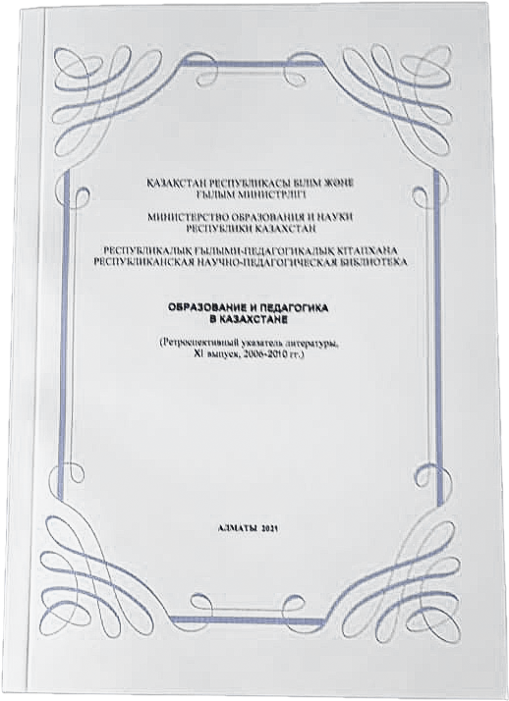
Уделяется также внимание изданиям ретроспективной библиографии, которая по характеру выполнения и содержания в большей степени относится к средней и высшей профессиональной школе.
Практикуется выпуск ретроспективных указателей литературы «Образование и педагогика в Казахстане» на казахском и русском языках с разным хронологическим охватом, примерно за 4-5 лет.
Историческая библиография представлена изданием «История развития образования и педагогики в Казахстане», которое вышло на русском языке в 4-х частях в течение 2009-2012 гг. и охватывает период за ІХ- ХХ века.

Slide 11
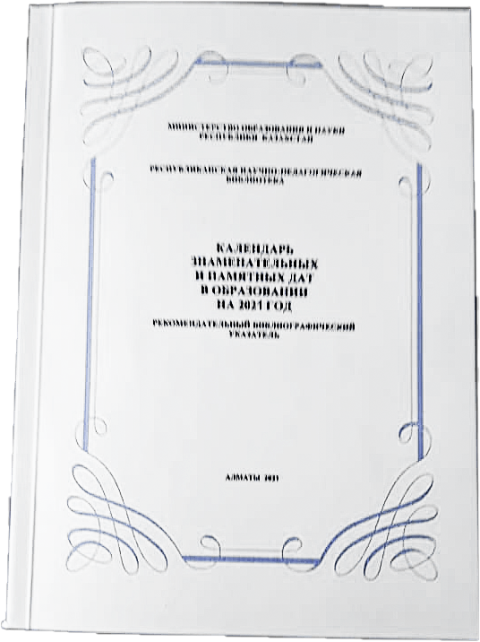
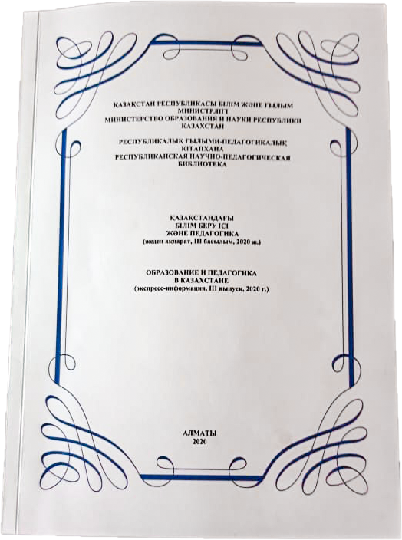
В состав классической рекомендательной библиографии РНПБ МОН РК входит стабильно выпускаемый с 1989 года и по настоящее время ежегодный рекомендательный указатель «Календарь знаменательных и памятных дат», а также ежеквартальная экспресс-информация «Образование и педагогика в Казахстане».
Например, в Календаре знаменательных и памятных дат в образовании приводятся материалы о юбилейных датах, ученых, работниках - ветеранах, исследователях, работающих в области истории педагогики
и образования, авторах учебников и учебных пособий.
Календарь снабжен качественным поисковым аппаратом.
В экспресс-информации «Образование и педагогика в Казахстане» с наибольшей полнотой представлены статьи из казахстанских газет и журналов о современном состоянии и стратегии развития образования в нашей стране, опубликованы материалы по народной педагогике.

Slide 12
Для организации потока научной информации РНПБ создает и использует собственные базы данных, которые доступны пользователям только в условиях внутреннего доступа (в читальном зале, в научно-библиографическом, в научно – методическом подразделении):
1. Электронный каталог РНПБ ведется с 2003 года и состоит из следующих баз данных, организованных для внутреннего доступа:
Контрольная база
Педагогика
Новинки
Авторефераты диссертаций и др.
более 52 000 записей
более 10 000 записей
около 16 000 записей
около 5 000
записей

Slide 13
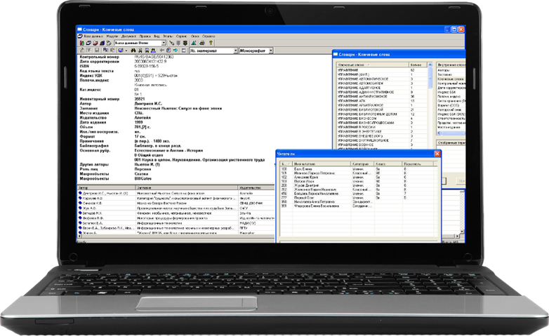
2. Электронные базы данных (8 ЭБД):
«Официальные документы Российской Федерации» /орыс тілінде/»,
«Қазақстан Республикасының ресми құжаттары» /қазақ және орыс тілдерінде/,
«Қазақ ағартушылары» /қазақ тілінде/,
«Дүниежүзіндегі білім беру ісі және педагогика» /орыс тілінде/,
«Өлкетану» /қазақ, орыс тілдерінде/,
«Өлкетану» /қазақ, орыс тілдерінде/,
«Дәйексөздер» базасы /қазақ тілінде /орыс тілінде/.
Базой данных пользуются и библиографы,
и потребители научной информации.

Slide 14
В целях дальнейшего продвижения чтения РНПБ МОН РК тесно сотрудничает с 15 учебными библиотеками ВУЗов - методическими центрами, утвержденными по приказу Министерства образования и науки Республики Казахстан.
Эти библиотеки:
оказывают методическую помощь учебным библиотекам колледжей,
издают библиографические указатели, которые посвящены известным деятелям культуры и образования,
дополняют тематику и ассортимент библиографической продукции РНПБ МОН РК.

Slide 15
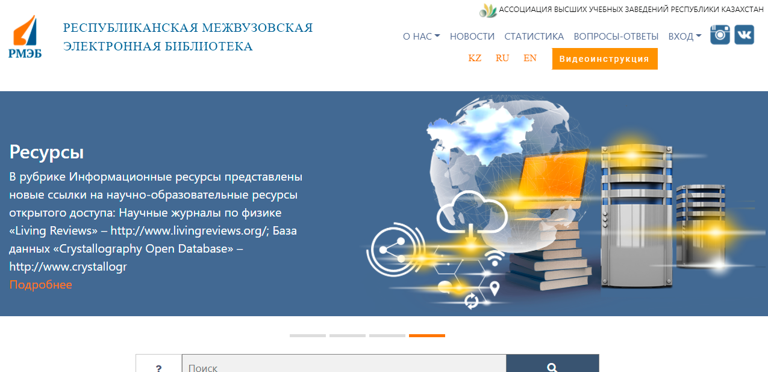
Ресурсы казахстанских библиотек вузов доступны в Интернет не только на их сайтах, но и в Республиканской межвузовской электронной библиотеке РМЭБ, которое наглядно воплощает содружество учебных библиотек Казахстана во главе с РНПБ МОН РК.
РМЭБ объединяет электронные образовательные ресурсы высших учебных заведений по единой компьютерной программе – Казахстанской библиотечно-информационной системе, или КАБИС.
РМЭБ доступна
по адресу:
http://rmebrk.kz/

Slide 16
В структуру РМЭБ входят 5 разделов:
Электронные ресурсы (размещены полнотекстовые учебные материалы библиотек вузов Казахстана)
Полнотекстовая БД научных периодических изданий вузов Казахстана
Видеолекции
Информационные ресурсы открытого доступа
Мультимедийные издания собственной генерации РМЭБ
1
2
3
4
5

Slide 17
РНПБ МОН РК в целях дальнейшего повышения качества библиографического сервиса планирует в ближайшем будущем заполнить некоторые лакуны (пробелы) в ассортименте библиографической продукции.
К ожидаемым новшествам относятся:
Переиздание с дополнениями и изменениями рекомендательных библиографических указателей «Предшкольная подготовка детей и начальная школа: процесс образования» (в помощь воспитателям детских садов, учителям начальных классов, работникам системы образования и библиотек).Алматы, 2004; «Возвращенные Отчизне имена. Репрессированные деятели образования». Алматы, 2007;
Подготовка нового библиографического указателя в помощь высшей школе;
Подготовка к изданию и выпуск нового библиографического указателя на актуальную тему «Технология дистанционного обучения».
Популяризация библиографической продукции РНПБ МОН РК в социальной сети, в частности, в Facebook.

Slide 18
Спасибо за внимание!

